Slide 1
دليل لاستضافة منتدى مجتمعي حول لقاح مرض (COVID-19)
حُدثَّ في 25 يناير 2022
Notes:
التحديثات الرئيسية منذ الإصدار السابق (بتاريخ 1/6):
• أهلية موسعة للجرعة المعززة (الشريحة 32)

Slide 2
الاعتراف بالعنصرية الهيكلية والتمييز ضد ذوي الاحتياجات الخاصة وأشكال الاضطهاد الأخرى
تدرك إدارة الصحة العامة في ولاية ماساتشوستس أن العنصرية الهيكلية والتمييز ضد ذوي الاحتياجات الخاصة وأشكال الاضطهاد الأخرى التاريخية والحاضرة، جعلت من الصعب على بعض المجتمعات (مثل السود والأشخاص ذوي الإعاقة) أن تثق بشكل كامل في الصحة العامة والمجتمع الطبي والعلمي. نريد أن نكون منفتحين وصادقين بشأن سلامة وتطوير لقاح مرض (COVID-19) - ما نعرفه وما لا نعرفه.
يوفر هذا الدليل أساساً لإجراء هذه المحادثات ولكنه لا يعالج جميع الاحتياجات والاهتمامات الفريدة والوجيهة لمختلف السكان والمجتمعات. نحن نشجعك على تكييف اللغة والصيغة بطريقة تكون أكثر ملاءمة واستجابة للأشخاص الذين تعمل معهم.

Slide 3
ما هو اللقاح وكيف يعمل؟
تمنع اللقاحات الأمراض التي يمكن أن تكون خطيرة أو حتى مميتة. إنها تعمل مع الدفاعات الطبيعية لجسمك لتطوير الحماية بأمان من المرض.
يساعد اللقاح جهاز المناعة لديك على إنتاج أجسام مضادة، تماماً كما لو كنت قد تعرضت للمرض. بعد التطعيم، ستكون لديك حماية من هذا المرض دون الحاجة إلى الإصابة بالمرض أولاً.
هذا ما يجعل اللقاحات دواء قوياً. على عكس معظم الأدوية التي تعالج الأمراض أو تشفيها، اللقاحات تمنع الإصابة بالأمراض.
Notes:
مصادر:
https://www.cdc.gov/vaccines/hcp/conversations/understanding-vacc-work.html
https://www.cdc.gov/vaccines/vpd/vpd-vac-basics.html

Slide 4

ما هي فوائد الحصول على لقاح مرض (COVID-19)؟
سيساعدك التطعيم ضد مرض (COVID-19) على حمايتك من الإصابة بمرض (COVID-19).
ثبت أن جميع لقاحات مرض (COVID-19) المتوفرة في الولايات المتحدة فعالة للغاية.
إن الجمع بين تلقي لقاح مرض (COVID-19) واتباع توصيات مراكز السيطرة على الأمراض والوقاية منها (CDC) لحماية نفسك والآخرين سيوفر أفضل حماية من مرض (COVID-19).
كلما زاد عدد الأشخاص الذين تم تطعيمهم، زادت سرعة عودتنا إلى حياتنا الطبيعية.
Notes:
نحن نتفهم أن بعض الناس قد يكونون قلقين بشأن التطعيم. بينما يتم تطوير المزيد من لقاحات مرض (COVID-19) في أسرع وقت ممكن، تظل العمليات والإجراءات الروتينية سارية لضمان سلامة أي لقاح مصرح به أو معتمد للاستخدام.
السلامة هي أولوية قصوى، وهناك العديد من الأسباب للحصول على التطعيم.

Slide 5

ما هي اللقاحات المتوفرة؟
حصل ثلاثة لقاحات على موافقة أو تصريح للاستخدام الطارئ من إدارة الغذاء والدواء، هما فايزر/كوميرناتي (Comirnaty) وموديرنا (Moderna)، وجانسن (Janssen) من إنتاج جونسون آند جونسون (Johnson & Johnson).
اللقاحات الثلاثة ضد مرض (COVID-19) هي لقاحات آمنة وذات فاعلية عالية ضد الإصابة بالمرض الشديد والاحتجاز في المستشفى والوفاة.
يتطلب لقاحي فايزر كوميرناتي/ (Comirnaty) و موديرنا (Moderna) تناول جرعتين بفاصل 3-4 أسابيع على الأقل بينهما. يجب أن يحصل الناس على كلتا الجرعتين ليتم تطعيمهم بشكل كامل ويكون التطعيم فعالاً.
لقاح جانسن (Janssen) من إنتاج جونسون آند جونسون (Johnson & Johnson) هو لقاح يتطلب جرعة واحدة.
Notes:
ملاحظات:
ماذا يعني الآن أن لقاح فايزر كوفيد-19 حاصل على موافقة إدارة الغذاء والدواء الأمريكية؟
• في 8/23/21 وافقت إدارة الغذاء والدواء على أول لقاح لفيروس كورونا. يُعرف اللقاح باسم لقاح فايزر كوفيد-19 ويُسوق له الآن باسم كوميرناتي(Comirnaty) (koe-mir’-na-tee) ، للوقاية من كوفيد-19 لدى الأشخاص الذين تبلغ أعمارهم 16 عامًا أو أكثر.
• لقاح كوميرناتي هو نفس لقاح فايزر.
• لا يزال لقاح فايزر متاحًا أيضًا بموجب تصريح الاستخدام الطارئ (EUA) للأشخاص الذين تتراوح أعمارهم بين 5 و 15 عامًا وللجرعة الثالثة لبعض الأفراد الذين يعانون من نقص المناعة.
• مقارنةً بتصريح الاستخدام الطارئ (EUA) ، تتطلب موافقة إدارة الأغذية والعقاقير للقاحات مزيدًا من البيانات حول السلامة والتصنيع والفعالية على مدى فترات زمنية أطول وتتضمن بيانات من العالم الحقيقي.
• تعني الموافقة الكاملة من إدارة الغذاء والدواء الأمريكية أن لقاح كوميرناتي يتمتع الآن بنفس مستوى الموافقة على اللقاحات الأخرى المُستخدمة بشكل روتيني في الولايات المتحدة، مثل لقاحات التهاب الكبد والحصبة والجدري وشلل الأطفال.
• كان لقاح فايزر كوفيد-19 أول لقاح يحصل على تصريح طارئ، لأنه أول لقاح لديه بيانات كافية للحصول على الموافقة الكاملة. لا يعني ذلك أي شيء عن سلامة وفعالية لقاح موديرنا أو جونسون آند جونسون.
ما هو تصريح الاستخدام الطارئ (EUA)؟
قامت إدارة الغذاء والدواء الأمريكية (FDA) بإتاحة لقاحات فايزر (Pfizer) وموديرنا (Moderna) وجانسن (Janssen) من إنتاج جونسون آند جونسون (Johnson & Johnson) ضد مرض (COVID-19) باستخدام آلية تسمى تصريح الاستخدام الطارئ (EUA). يتم دعم تصريح الاستخدام الطارئ (EUA) من قبل إعلان وزير الصحة والخدمات الإنسانية (HHS) أن هناك موقف يمكنه تبرير الاستخدام الطارئ للعقاقير الصيدلانية أثناء جائحة (COVID-19).
قد تصدر إدارة الغذاء والدواء الأمريكية (FDA) تصريحاً للاستخدام الطارئ (EUA) عند استيفاء معايير معينة، والتي تتضمن عدم وجود بدائل مناسبة ومعتمدة ومتاحة. يعتمد قرار إدارة الغذاء والدواء الأمريكية (FDA) أيضاً على مجمل الأدلة العلمية المتاحة التي توضح أن المنتج قد يكون فعالاً في الوقاية من مرض (COVID-19) أثناء الجائحة وأن الفوائد المعروفة والمحتملة للمنتج تفوق المخاطر. يجب استيفاء كل هذه المعايير للسماح باستخدام المنتج أثناء جائحة (COVID-19).

Slide 6






كيف يمكنني معرفة ما إذا اللقاح آمناً؟
تخضع اللقاحات لاختبارات أكثر من أي مستحضرات صيدلانية أخرى.
أولاً، تتلقى مجموعات صغيرة من الناس اللقاح التجريبي.
بعد ذلك، يتم إعطاء اللقاح لمجموعات محددة من الأشخاص (على سبيل المثال، الأشخاص في سن معينة وعرق وصحة جسدية معينة).
ثُم يتم إعطاء اللقاح لعشرات الآلاف من الأشخاص واختباره من حيث الفعالية والسلامة.
1.
2.
3.
Notes:
نحن نتفهم أهمية أن نكون منفتحين وصادقين بشأن سلامة اللقاح وتطويره - خاصة بالنسبة للمجتمعات التي عانت من عواقب سوء المعاملة الطبية.
من المهم أن تعرف أن اللقاحات تخضع لاختبارات أكثر من أي مستحضرات صيدلانية أخرى. قبل إتاحة أي لقاح، يجب أن يخضع لتطوير واختبار صارمين. التصنيع أمر بالغ الأهمية — يجب أن تكون كل جرعة عالية الجودة باستمرار. علاوة على ذلك، يتم إجراء اختبارات مكثفة في التجارب السريرية لإثبات السلامة.
المصدر: https://www.cdc.gov/coronavirus/2019-ncov/vaccines/safety.html

Slide 7




كيف يمكنني معرفة ما إذا اللقاح آمناً؟
بعد ذلك، تقوم اللجنة الاستشارية لممارسات التحصين التابعة لمراكز السيطرة على الأمراض والوقاية منها (CDC) بفحص البيانات لمعرفة ما إذا كان اللقاح فعالاً وآمناً أم لا. وتقوم اللجنة بتقديم المشورة لإدارة الغذاء والدواء الأمريكية (FDA).
تقوم إدارة الغذاء والدواء (FDA) بالنظر في البيانات والنصائح المقدمة من اللجنة الاستشارية وتقرر ما إذا كانت ستوافق على اللقاح.
4.
5.
تمت الموافقة على اللقاح فقط بعد الانتهاء من كل هذه الخطوات، وتأكد الخبراء من أن اللقاح فعال وآمن.
Notes:
نحن نتفهم أهمية أن نكون منفتحين وصادقين بشأن سلامة اللقاح وتطويره - خاصة بالنسبة للمجتمعات التي عانت من عواقب سوء المعاملة الطبية.
من المهم أن تعرف أن اللقاحات تخضع لاختبارات أكثر من أي مستحضرات صيدلانية أخرى. قبل إتاحة أي لقاح، يجب أن يخضع لتطوير واختبار صارمين. التصنيع أمر بالغ الأهمية — يجب أن تكون كل جرعة عالية الجودة باستمرار. علاوة على ذلك، يتم إجراء اختبارات مكثفة في التجارب السريرية لإثبات السلامة.
المصدر: https://www.cdc.gov/coronavirus/2019-ncov/vaccines/safety.html

Slide 8




كيف تكون اللقاحات آمنة إذا تم انتاجها بهذه السرعة؟
تم تسريع الجدول الزمني لتطوير اللقاح لكنه لم يتم التضحية بعامل السلامة أبداً. فيما يلي توضيحاً لكيفية القيام بذلك:
لدينا بالفعل معلومات مفيدة حول فيروسات كورونا، لذلك لم نبدأ من الصفر.
قامت الولايات المتحدة وحكومات أخرى باستثمار الكثير من الأموال لدعم شركات اللقاحات في عملها.
شارك الكثير من الأشخاص في التجارب السريرية ولم نكن بحاجة إلى قضاء الوقت في البحث عن متطوعين.
حدث التصنيع في نفس وقت إجراء دراسات السلامة، لذلك كانت اللقاحات جاهزة للتوزيع بمجرد الموافقة عليها.
Notes:
تم تطوير لقاح مرض (COVID-19) بسرعة ولكن تم اتباع جميع خطوات السلامة نفسها التي يستخدم لجميع اللقاحات مع هذا اللقاح.
تحركت شركات اللقاحات بسرعة بسبب:
لدينا بالفعل معلومات مفيدة: يعد فيروس مرض (COVID-19) جزءاً من عائلة فيروسات كورونا التي تمت دراستها لفترة طويلة. تعلّم الخبراء معلومات مهمة من فاشيات فيروس كورونا الأخرى التي ساعدتهم على تطوير لقاح مرض (COVID-19)، لذلك لم نبدأ من الصفر.
قامت الحكومات بتمويل أبحاث اللقاح: استثمرت الولايات المتحدة وحكومات أخرى الكثير من الأموال لدعم شركات اللقاحات في عملها. كما ساعد العمل مع البلدان الأخرى الباحثين على التحرك بسرعة.
شارك عشرات الآلاف من الأشخاص في دراسات اللقاح: أجريت دراسات على اللقاح (تسمى التجارب السريرية) لإثبات أن اللقاح آمن وفعال. اشترك عشرات الآلاف من الأشخاص في الدراسات، لذلك لم تكن الشركات بحاجة إلى قضاء الكثير من الوقت في البحث عن متطوعين.
تم التصنيع في نفس وقت دراسات السلامة: بدأت شركات اللقاح في صنع اللقاح في نفس الوقت الذي كانت تجري فيه الدراسات على أمل أن يثبت أنه آمن وفعال. هذا يعني أن اللقاحات كانت جاهزة للتوزيع بمجرد الموافقة عليها

Slide 9
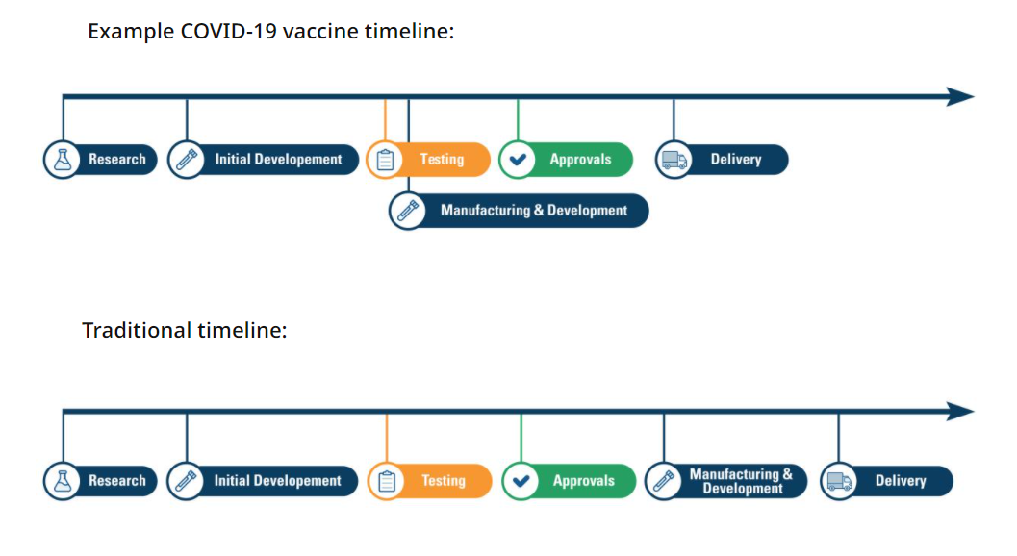
مثال للخط الزمني للقاح مرض (COVID-19):
التسليم
الاعتماد
الاختبار
التطوير الأولي
ابحاث
التصنيع والتطوير
الجدول الزمني التقليدي:
التسليم
التصنيع والتطوير
الاعتماد
الاختبار
التطوير الأولي
البحث

Slide 10
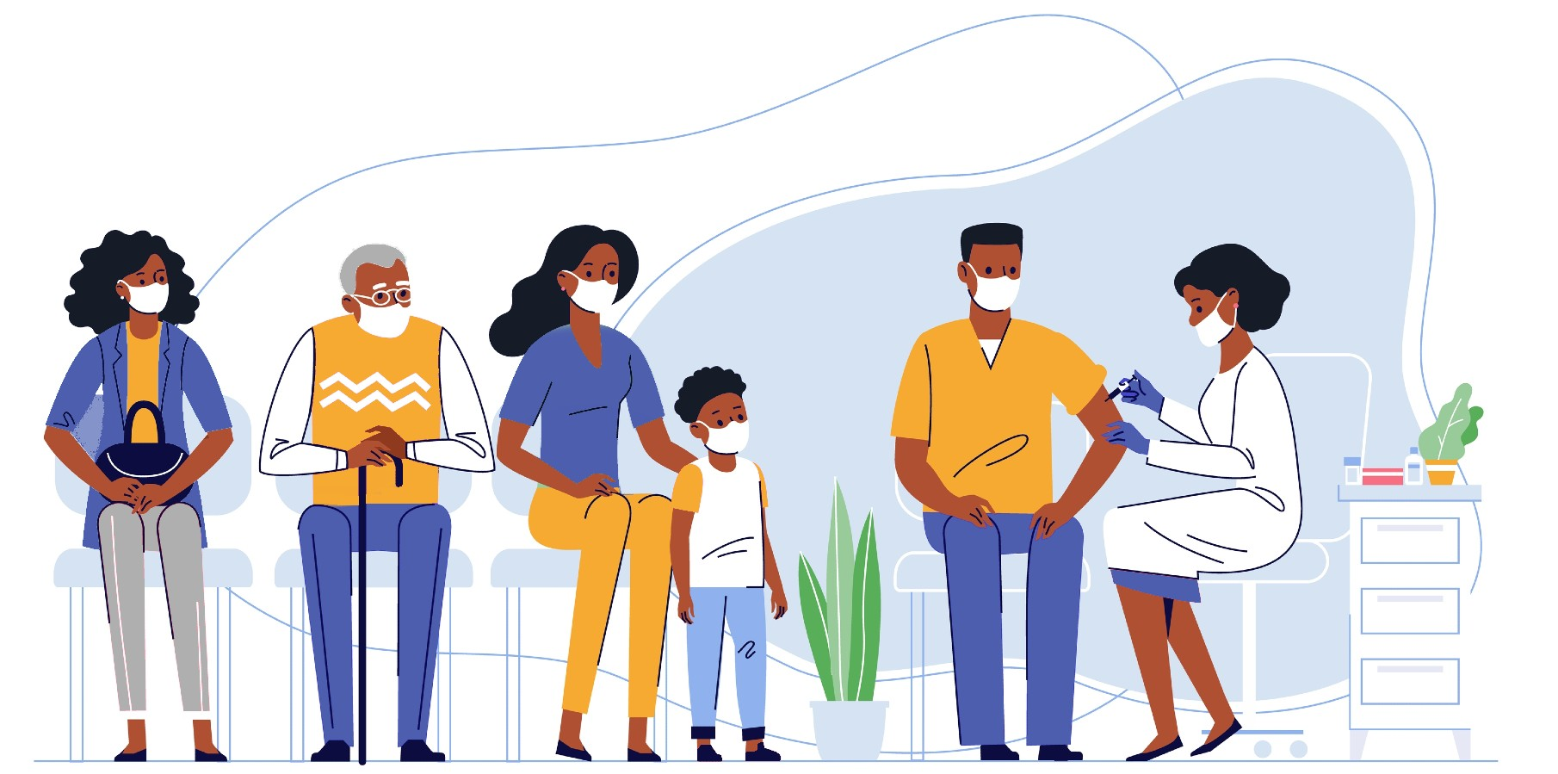
هل من الممكن أن أصاب بمرض (COVID-19) من لقاحات مرض (COVID-19)؟
لا. اللقاحات لا تحتوي على الفيروس الحي المسبب لمرض (COVID-19). هذا يعني أنه لا يمكنك الإصابة بعدوى مرض (COVID-19) من اللقاح.

Slide 11
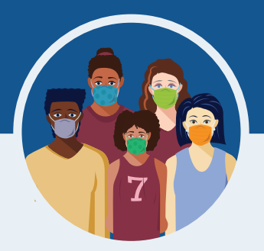
هل لقاحات مرض (COVID-19) لها أي آثار جانبية؟
من النادر حدوث آثار جانبية خطيرة من اللقاحات، بما في ذلك لقاح مرض (COVID-19).
من المحتمل أن يعاني بعض الأشخاص من آثار جانبية، وهي علامات طبيعية على أن جسمك يبني الحماية.
قد تؤثر هذه الآثار الجانبية على قدرتك على القيام بالأنشطة اليومية، ولكن يجب أن تختفي في غضون أيام قليلة.
الآثار الجانبية الأكثر شيوعاً طفيفة وتشمل:
التعب
الصداع
ألم في موضع الحقن
آلام العضلات و/ أو المفاصل
القشعريرة
الغثيان و/ أو القيء
الحمى
Notes:
من النادر حدوث آثار جانبية خطيرة من اللقاحات، بما في ذلك لقاح مرض (COVID-19). في التجارب السريرية للقاحات فايزر وموديرنا وجانسين، حدثت آثار جانبية خطيرة بين أقل من 1.0% من المشاركين الذين تلقوا اللقاح. لم تكن هناك اختلافات ملحوظة في الأحداث الضائرة الخطيرة حسب العمر أو العرق أو الإثنية أو الظروف الطبية. حدثت هذه الآثار الجانبية بنفس معدل حدوثها لدى عامة السكان. كانت الآثار الجانبية لدى المراهقين الذين تتراوح أعمارهم بين 12 و15 عامًا متوافقة مع تلك التي تم الإبلاغ عنها في المشاركين في التجارب السريرية الذين تبلغ أعمارهم 16 عامًا فما فوق. إذا حصلت على لقاح جونسون آند جونسون ضد مرض (COVID-19) وظهرت عليك أي من الأعراض التالية في غضون 3 أسابيع بعد التطعيم، فاطلب الرعاية الطبية على الفور: • صداع شديد أو تشوش الرؤية • ألم في القناة الهضمية لا يزول • ألم صدر • تورم الساق • ضيق في التنفس • ظهور كدمات أو ظهور بقع دم صغيرة تحت الجلد
في تجربة لقاح موديرنا (Moderna)، تضمنت الآثار الجانبية الخطيرة إصابة شخصين بتورم في الوجه، وشخص واحد عانى من غثيان وقيء يصعب السيطرة عليهما، وتقرير واحد عن شلل نصفي في الوجه. في تجربة لقاح فايزر (Pfizer)، تضمنت الأمثلة إصابة في الكتف في موقع التطعيم وتضخم الغدد الليمفاوية في الإبط المقابل لذراع التطعيم. في تجربة لقاح جانسن (Janssen)، تضمنت الأمثلة إصابة أربعة أشخاص بنوبات صرع وستة أشخاص بتجلط الأوردة العميقة. نحن لا نعرف إذا كانت هذه الآثار الجانبية الخطيرة مرتبطة باللقاح أم لا.
تم الإبلاغ عن بعض حالات ردود فعل تحسسية واضحة خارج التجارب السريرية. راجع الشريحة رقم 18 للاطلاع على مزيد من المعلومات حول ردود الفعل التحسسية.
تكون الآثار الجانبية البسيطة أكثر شيوعاً للحدوث بعد الجرعة الثانية من لقاحي موديرنا (Moderna) وفايزر (Pfizer) مقارنة بالجرعة الأولى.
https://www.fda.gov/emergency-preparedness-and-response/mcm-legal-regulatory-and-policy-framework/pfizer-biontech-covid-19-vaccine-frequently-asked-questions
https://www.fda.gov/emergency-preparedness-and-response/mcm-legal-regulatory-and-policy-framework/moderna-covid-19-vaccine-frequently-asked-questions
https://www.fda.gov/emergency-preparedness-and-response/mcm-legal-regulatory-and-policy-framework/janssen-covid-19-vaccine-frequently-asked-questions

Slide 12
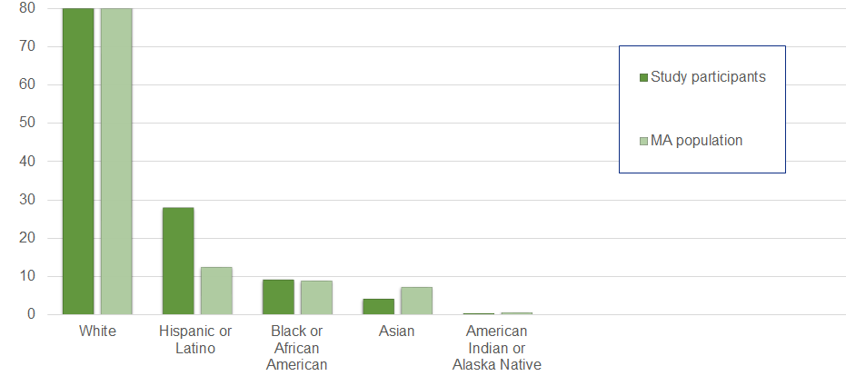
على منْ تم إجراء اختبارات لقاح فايزر (Pfizer)؟
تم تقييم سلامة لقاح فايزر (Pfizer) على 43,448 شخصاً تبلغ أعمارهم 16 عاماً أو أكثر في دراستين سريريتين أجريتا في الولايات المتحدة وأوروبا وتركيا وجنوب إفريقيا وأمريكا الجنوبية.
أُجريت دراسات إضافية على 2260 مراهقًا تتراوح أعمارهم بين 12 و15 عامًا وعلى 3000 طفل تتراوح أعمارهم بين 5 و11 عامًا.
المشاركون في الدراسة
سكان ولاية ماساتشوستس
أنثى
49%
ذكر
51%
أبيض
من أصل إسباني أو لاتيني
أسود أو أمريكي إفريقي
آسيوي
من الهنود الحمر أو سكان ألاسكا الأصليون
Notes:
بشكل عام، كان 50.6% من المشاركين في تجارب فايزر (Pfizer) للسلامة من الذكور و49.4% من الإناث، و83.1% من البيض، و9.1% من السود أو الأمريكيين من أصل أفريقي، و28.0% من أصل هيسباني أو لاتيني، و4.3% آسيويون، و0.5% من الهنود الحمر الأمريكيين أو سكان ألاسكا الأصليين. تمت دراسة سلامة لقاح فايزر لدى المراهقين الأصغر سنًا في 2260 مراهقًا تتراوح أعمارهم بين 12 و15 عامًا و3000 طفل تتراوح أعمارهم بين 5 و11 عامًا. (https://www.fda.gov/media/144413/download)

Slide 13
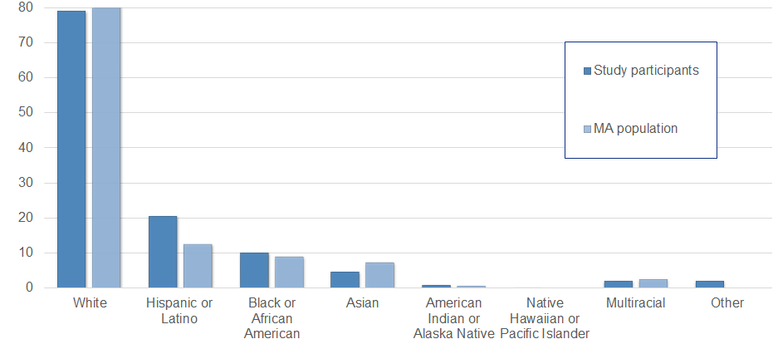
على منْ تم إجراء اختبارات لقاح موديرنا (Moderna)؟
تم تقييم سلامة لقاح موديرنا (Moderna) على 30,351 شخصاً تبلغ أعمارهم 18 عاماً فأكثر في الولايات المتحدة.
المشاركون في الدراسة
سكان ولاية ماساتشوستس
أنثى
47%
ذكر
53%
أبيض
من أصل إسباني أو لاتيني
أسود أو أمريكي إفريقي
آسيوي
من الهنود الحمر أو سكان ألاسكا الأصليون
من سكان هاواي الأصليين أو من سكان جزر المحيط الهادئ
متعدد الأعراق
غير ذلك
Notes:
بشكل عام، كان 52.7% من المشاركين في تجارب موديرنا (Moderna) للسلامة من الذكور و47.3% من الإناث، و79.2% من البيض، و10.2% من السود أو الأمريكيين من أصل أفريقي، و20.5% من أصل هيسباني أو لاتيني، و4.6% آسيويين، و0.8% من الهنود الحمر الأمريكيين أو سكان ألاسكا الأصليين، و2.1% من سكان آخرين، و2.1% من متعددي الأعراق.
كان متوسط عمر المشاركين 52 سنة؛ 75.2% كانوا بين 18 و64 سنة من العمر، و24.8% كانوا في سن 65 سنة أو أكثر.
كانت الخصائص الديموغرافية متشابهة بين المشاركين الذين تلقوا لقاح موديرنا (Moderna) لمرض (COVID-19) وأولئك الذين تلقوا العلاج الوهمي.
https://www.fda.gov/media/144637/download

Slide 14
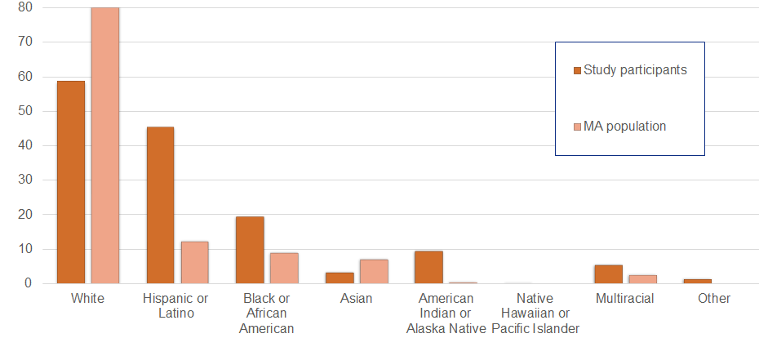
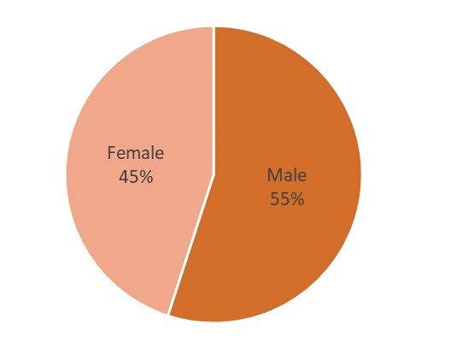
على منْ تم إجراء اختبارات لقاح جانسن (Janssen) من إنتاج (Johnson & Johnson)؟
تم تقييم سلامة لقاح جانسن (Janssen) من إنتاج جونسون آند جونسون (Johnson & Johnson) على 43,783 شخص تبلغ أعمارهم 18 عاماً فما فوق في الولايات المتحدة والبرازيل وجنوب إفريقيا وكولومبيا والأرجنتين والبيرو وتشيلي والمكسيك.
المشاركون في الدراسة
سكان ولاية ماساتشوستس
أنثى
45%
ذكر
55%
أبيض
من أصل إسباني أو لاتيني
أسود أو أمريكي إفريقي
آسيوي
من الهنود الحمر أو سكان ألاسكا الأصليون
من سكان هاواي الأصليين أو من سكان جزر المحيط الهادئ
متعدد الأعراق
غير ذلك
Notes:
بشكل عام، كان 45% من المشاركين في تجارب لقاح جانسن (Janssen) من الإناث، و55% من الذكور، و58.7% من البيض، و19.4% من السود أو الأمريكيين من أصل أفريقي، و45.3% من أصل إسباني أو لاتيني، و3.3% آسيويين، و9.5% من الهنود الأمريكيين/ سكان ألاسكا الأصليين، و0.2% من سكان هاواي الأصليين أو سكان جزر المحيط الهادئ الآخرين، و5.6% من مجموعات عرقية متعددة، و1.4% كانوا أجناس غير معروفة. كان متوسط عمر المشاركين 52 عاماً.
كانت الخصائص الديموغرافية متشابهة بين المشاركين الذين تلقوا لقاح جانسن (Janssen) لمرض (COVID-19) وأولئك الذين تلقوا العلاج الوهمي.
https://www.fda.gov/media/146304/download

Slide 15
هل يجب على شخص مصاب بالحساسية الحصول على لقاح مرض (COVID-19)؟
لا يجب عليك أن تحصل على لقاح (Pfizer) أو لقاح (Moderna) لمرض (COVID-19) إذا كان لديك تاريخاً من رد الفعل التحسسي الشديد (يسمى أيضاً الحساسية المفرطة) لأي مكون في اللقاح.
لا تحتوي اللقاحات على بيض أو جيلاتين أو مواد حافظة أو لاتكس. يمكن الاطلاع على قائمة المكونات على الرابط التالي:
لقاح فايزر/ كوميرناتي (Pfizer): https://www.fda.gov/media/144414/download (صفحة 3)
لقاح موديرنا (Moderna): https://www.fda.gov/media/144638/download (صفحة 2)
لقاح جانسن (Janssen) من جونسون آند جونسون (Johnson & Johnson): https://www.fda.gov/media/146305/download (صفحة 2)
إذا كان لديك تاريخ من رد الفعل التحسسي الشديد تجاه شيئاً آخر غير موجود في اللقاح (مثل زبدة الفول السوداني)، ناقشه مع مقدم الرعاية الصحية الخاص بك قبل تلقي اللقاح.
Notes:
على الرغم من وجود احتمال ضئيل في أن تتسبب لقاحات مرض (COVID-19) في حدوث رد فعل تحسسي شديد، إلا أن هذا يحدث عادةً في غضون بضع دقائق إلى ساعة واحدة بعد الحصول على اللقاح.
يمكن أن تشمل علامات رد الفعل التحسسي الشديد ما يلي:
• صعوبة في التنفس
• تورم في الوجه والحلق
• تسارع ضربات القلب
• طفح جلدي سيئ في جميع أنحاء جسمك
• الدوخة والوهن
إذا كان لديك تاريخ من ردود الفعل التحسسية، فقد يطلب منك مقدم التطعيم البقاء في المكان الذي تلقيت فيه اللقاح الخاص بك للمراقبة بعد ذلك.
نظرت مراكز السيطرة على الأمراض والوقاية منها (CDC) في البيانات التي تم الإبلاغ عنها إلى النظام الفيدرالي للإبلاغ عن الأحداث الضارة للقاح (VAERS) من منتصف ديسمبر/ كانون الأول إلى منتصف يناير/ كانون الثاني، وكانت هناك تقارير نادرة عن رد فعل تحسسي شديد بعد التطعيم ضد مرض (COVID-19)، والذي حدث بمعدلات مماثلة لما شوهد مع لقاحات أخرى شائعة الاستخدام مثل لقاح الأنفلونزا.

Slide 16
أود أن أنجب طفلاً ذات يوم. هل من الآمن لي الحصول على لقاح (COVID-19)؟
نعم!
يُوصي مركز السيطرة على الأمراض والوقاية منها ( (CDCبتلقي لقاح مرض COVID-19 للنساء اللاتي يحاولن الحمل الآن أو يخططون للحمل في المستقبل.
. لا يوجد دليل على أن الأجسام المضادة المُطورة بعد لقاح مرض COVID-19 أو أن مكونات اللقاح ستسبب أي مشكلات.
في الواقع، لا يوجد دليل على أن مشاكل الخصوبة في النساء أو الرجال هي عرض جانبي لأي لقاح.
Notes:
تتم دراسة لقاحات مرض (COVID-19) بعناية الآن وستستمر دراستها لسنوات عديدة، على غرار اللقاحات الأخرى.
إليك سبب كونها آمنة:
يعمل لقاح مرض (COVID-19)، مثله مثل اللقاحات الأخرى، من خلال تعليم أجسامنا تطوير الأجسام المضادة التي تقاوم الفيروس المسبب لمرض (COVID-19)، للوقاية من المرض في المستقبل.
لا يوجد دليل حالياً على أن الأجسام المضادة المتكونة من لقاح مرض (COVID-19) ستسبب أي مشاكل في الحمل، بما في ذلك تطور المشيمة.
في الواقع، لا يوجد دليل على أن مشاكل الخصوبة في النساء أو الرجال هي عرض جانبي لأي لقاح.

Slide 17
هل يمكن للحوامل أو المرضعات الحصول على لقاح مرض (COVID-19)؟
نعم!
يُوصي مركز السيطرة على الأمراض والوقاية منها (CDC) والكلية الأمريكية لأطباء التوليد وأمراض النساء بتلقي الحوامل والمرضعات لقاح مرض COVID-19.
تفوق فوائد تلقي لقاح مرض COVID-19 أي مخاطر معروفة أو مُحتملة للقاح أثناء الحمل.
الإصابة بمرض (COVID-19) أثناء الحمل يُزيد من خطر الإصابة بمرض شديد والولادة المبكرة.
التطعيم هو اختيار شخصي للحوامل أو المرضعات. إذا كان لديكِ أسئلة فيُرجى التحدث مع مقدم الرعاية الصحية الخاص بك.

Slide 18
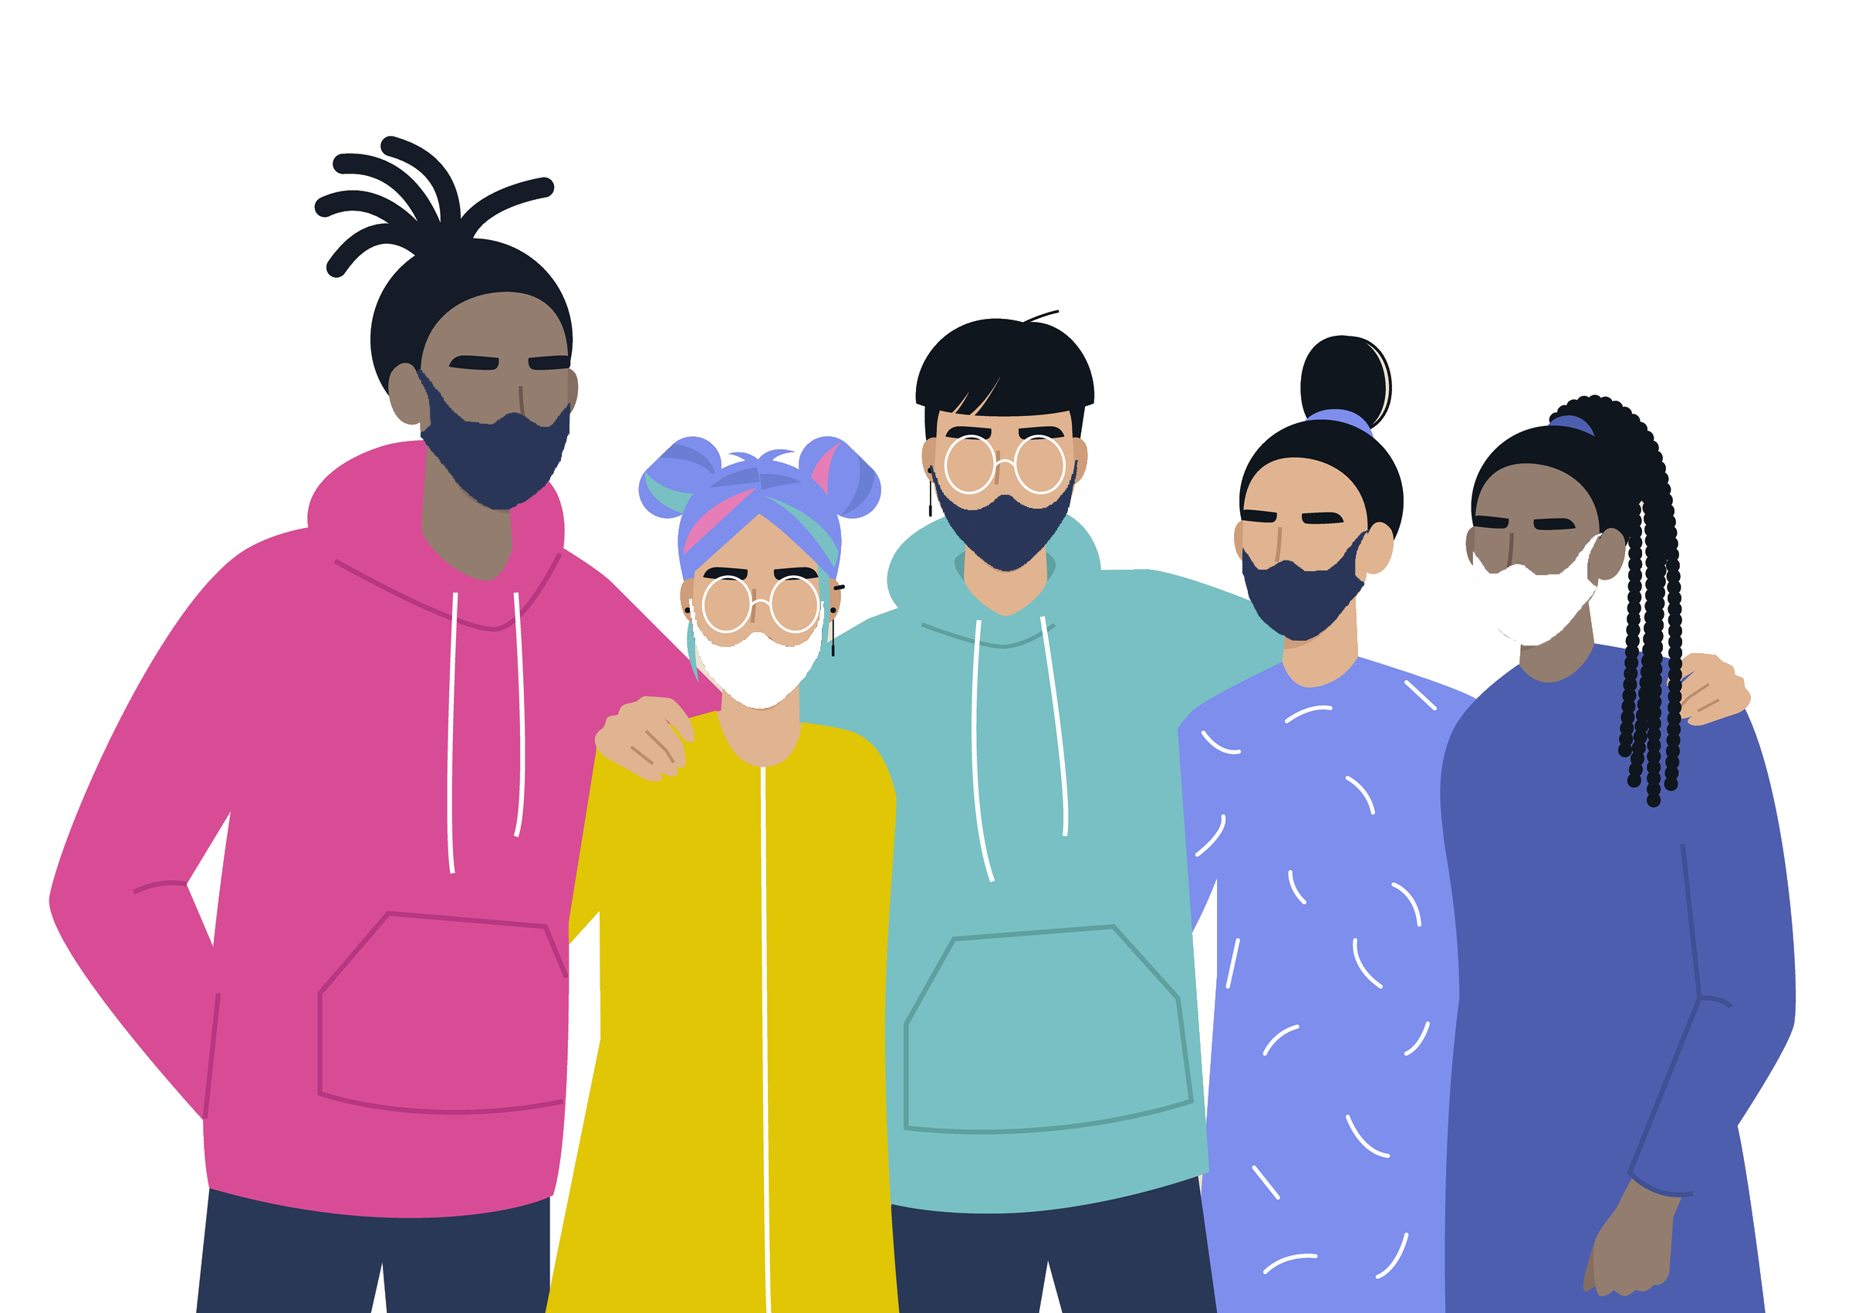
هل لقاحات مرض (COVID-19) آمنة للأطفال؟
نعم.
يُوصي مركز مكافحة الأمراض والسيطرة عليها (CDC) كل شخص يبلغ من العمر 5 أعوام أو أكثر بالحصول على لقاح COVID-19.
أجرى العلماء تجارب سريرية على آلاف الأطفال وقرروا أنها آمنة وفعالة.
لقاح فايزر (Pfizer) مصرح به للأشخاص الذين تبلغ أعمارهم 5 أعوام أو أكثر وله الموافقة الكاملة للأشخاص الذين تبلغ أعمارهم 16 عامًا أو أكبر.
لقاحي موديرنا (Moderna) وجانسن (Janssen) من جونسون آند جونسون (Johnson & Johnson) مصرح بهما للأشخاص الذين تبلغ أعمارهم 18 عاماً أو أكثر.

Slide 19
ملحوظات:
لقاح فايزرCOVID-19 فعال بنسبة تزيد عن 90٪ في الوقاية من COVID-19 في الأطفال الذين تتراوح أعمارهم بين 5 أعوام إلى 11 عامًا.
يُمكن أن يساعد تلقيح الأطفال على حمايتهم من COVID-19 ، بالإضافة إلى تقليل الاضطرابات في التعلم الشخصي والأنشطة الجماعية من خلال المساعدة في إبطاء انتقال العدوى في المجتمع.
قد يُعاني الأطفال من بعض الآثار الجانبية للقاح، مثل تلك التي تظهر عند البالغين ومع اللقاحات الأخرى. هذه علامات طبيعية على أن أجسامهم تبني الحماية، لكن تلك الآثار يجب أن تختفي في غضون أيام قليلة.

Slide 20
هل سيغير لقاح مرض (COVID-19) الحمض النووي (DNA) الخاص بي؟
لا. لقاحات مرض (COVID-19) لا تغيّر أو تتفاعل مع الحمض النووي (DNA) الخاص بك بأي شكل من الأشكال.
تعلّم اللقاحات جهاز المناعة لدينا كيفية محاربة فيروس معين.
من أجل القيام بعملها، لا يحتاج لقاح مرض (COVID-19) إلى الدخول داخل نواة الخلية، حيث يتم الاحتفاظ بحمضنا النووي (DNA). هذا يعني أن اللقاح لا يتفاعل أبداً مع حمضنا النووي (DNA) بأي شكل من الأشكال، وليس لديه طريقة لتغييره.
Notes:
لا. لقاحات مرض (COVID-19) لا تغيّر أو تتفاعل مع الحمض النووي (DNA) الخاص بك بأي شكل من الأشكال.
تقوم اللقاحات بتعليم جهاز المناعة لدينا كيفية محاربة فيروس معين. تعمل اللقاحات مع دفاعات الجسم الطبيعية لتطوير مناعة ضد المرض بأمان. من أجل القيام بعملها، لا يحتاج لقاح مرض (COVID-19) إلى الدخول داخل نواة الخلية، حيث يتم الاحتفاظ بحمضنا النووي (DNA). هذا يعني أن اللقاح لا يتفاعل أبداً مع حمضنا النووي (DNA) بأي شكل من الأشكال، وليس لديه طريقة لتغييره.
في نهاية العملية، تكون أجسامنا قد تعلمت كيفية الحماية من العدوى في المستقبل. هذه الاستجابة المناعية وصنع الأجسام المضادة هو ما يحمينا من الإصابة بالعدوى إذا دخل الفيروس الحقيقي أجسامنا. (المصدر: https://www.cdc.gov/coronavirus/2019-ncov/vaccines/facts.html)

Slide 21

هل تعمل اللقاحات ضد السلالات المتحورة لفيروس (COVID-19 )؟
• من الطبيعي أن تتغير الفيروسات أثناء انتشارها وظهور سلالات متحورة جديدة.
• حتى الآن، تشير الدراسات إلى أن اللقاحات توفر الحماية من السلالات المتحورة المعروفة (مثل دلتا وأوميكرون).
• حتى عندما يصاب الشخص الملقح بمرض (COVID-19)، فهو محمي للغاية من المرض الشديد والوفاة.
Notes:
ملحوظة:
• تراقب مراكز السيطرة على الأمراض والوقاية منها (CDC) متغيرات الفيروسات في الولايات المتحدة، بما في ذلك السلالات المتحورة مع متحور أوميكرون.
• يعمل العلماء على معرفة المزيد حول مدى سهولة انتشار كل سلالة متحورة، وما إذا كان يمكن أن تسبب مرضًا أكثر خطورة، وما إذا كانت اللقاحات التي لدينا بالفعل ستحمي الناس من أنواع معينة من مرض (COVID-19).

Slide 22
هل سأحتاج إلى جرعة مُنشطة؟
• تعمل لقاحات COVID-19 بشكل جيد للوقاية من المرض الشديد، والعلاج بالمستشفيات، والوفاة. ومع ذلك ، بدأ خبراء الصحة العامة في رؤية حماية أقل ضد الأمراض الخفيفة والمتوسطة. تحافظ الجرعات المنشطة على فعالية اللقاحات لفترة أطول.
يمكن لجميع الأشخاص الذين تزيد أعمارهم عن 12 عامًا الحصول على جرعة منشطة في الحالات التالية:
فايزر وموديرنا: عند مرور 5 أشهر على الأقل من الحصول على جرعتك الثانية
جونسون آند جونسون: عند مرور شهرين على الأقل من الحصول على جرعتك الأولى
إذا كان عمرك بين 12 و17 عامًا، فيمكنك فقط الحصول على جرعة منشطة من لقاح فايزر، بخلاف ذلك، يمكنك اختيار الجرعة المنشط من اللقاح الذي تريده الذي تريده.
• يمكنك الحصول على جرعة منشطة في أي مكان تتوفر فيه، بما في ذلك أماكن تقديم الرعاية الأولية أو الصيدلية أو عيادة التطعيم المجتمعية.
Notes:
ملحوظات:
• يمكنك اختيار الجرعة المنشطة من اللقاح الذي تريده. فقد يرغب بعض الأشخاص في النوع الذي تلقوه في الأصل، وقد يفضل البعض الآخر الحصول على جرعة منشطة من لقاح مختلف.
• لا تزال تعتبر محصنًا بشكل كامل حتى إذا لم تحصل على جرعة مُنشطة.
• الآثار الجانبية بعد الجرعة المُنشطة مماثلة لتلك التي تظهر بعد الجرعة الثانية.
• يمكنك الحصول على لقاح COVID-19 ولقاحات أخرى مثل لقاح الأنفلونزا أو شينجلز لهربس في نفس الوقت أو بالقرب من بعضها البعض.
• للحصول على إجابات للأسئلة الشائعة حول الجرعات المُنشطة، تفضل بزيارة:
https://www.mass.gov/info-details/covid-19-booster-frequently-asked-questions

Slide 23

كيف يمكنني تحديد موعد؟
استخدم الرابط VaxFinder.mass.gov للبحث عن المواعيد (بما في ذلك الجرعات المنشطة) في الصيدليات، ولدى مقدمي الرعاية الصحية، والمواقع المجتمعية الأخرى.
العديد من المواقع تقبل المواعيد الفورية بدون تحديد موعد مسبق.
يمكنك البحث عن المواقع حسب نوع اللقاح المقدم حتي يتمكن الأشخاص الأقل من 18 سنة من العثور على الأماكن التي تقدم لقاح فايزر/ كوميرناتي (Pfizer) فقط.
تتوفر 6 مواقع للتطعيم الجماعي لديها تطعيمات دون تحديد موعد مسبق.
الأشخاص الذين لا يستطيعون استعمال الإنترنت يمكنهم الاتصال بخط الموارد لجدولة مواعيد اللقاح بولاية ماساتشوستس: 1-1-2 (6277-211-877)
Notes:
ملاحظة
تنطبق هذه الأساليب أيضًا على الأشخاص الذين يبحثون عن جرعات مُنشطة.
خط موارد جدولة المواعيد هو للأشخاص الذين لا يستطيعون الوصول إلى الإنترنت. وهو متوفر بـ 100 لغة. الممثلين لديهم نفس إمكانية الوصول إلى المواعيد كما هو الحال على الموقع العام. مواعيده هي: الإثنين-الخميس من 8:30 صباحاً إلى 8 مساءً والجمعة –الأحد من 8:30 صباحاً إلى 5 مساءً

Slide 24
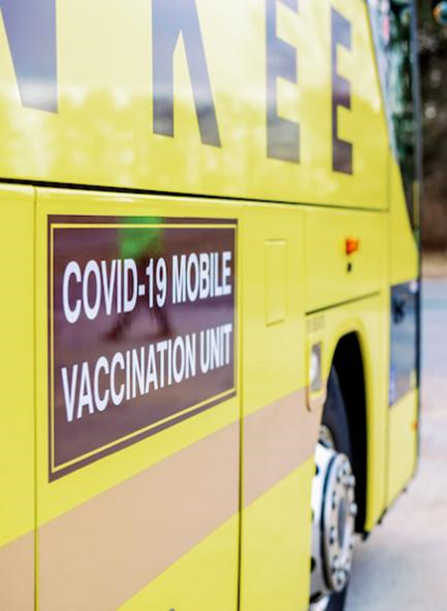
ماذا لو احتجت إلى مساعدة للوصول إلى موقع التطعيم أو التحرك بداخله؟
التطعيم في المنزل متوفر لأي شخص لا يمكنه الذهاب إلى موقع للتطعيم.
اتصل بخط التسجيل لمركز التطعيم في المنزل (Homebound Vaccination Centra) على رقم الهاتف 0485-983 (833).
توفر مؤسسة (MassHealth) النقل المجاني إلى مواعيد اللقاح لأي شخص لديه تأمين (MassHealth) أو (Health Safety Net).
يمكنك الاتصال بخطتك الصحية أو مؤسسة (MassHealth) مباشرة على الرقم 2900-841-800 لتحديد موعد
• تقدم (LYFT) توصيل مُخفض أو مجاني - من وإلى مواعيد التطعيم
• قد تطلب المنظمات مثل أرباب العمل والمدارس والمنظمات المجتمعية والدينية عيادة متنقلة مجانية في الموقع لتطعيم الأفراد.
Notes:
ملحوظة:
يفتح خط التسجيل ببرنامج (التطعيم المنزلي) من الإثنين إلى الجمعة، من الساعة 9 صباحًا حتى الساعة 5 مساءً ولديه ممثلون يتحدثون الإنكليزية والإسبانية، بالإضافة إلى مترجمين فوريين بأكثر من 100 لغة.
عندما يتم تسجيلك في برنامج (التطعيم المنزلي)، سيتم الاتصال بك بشكل عام في غضون 5 أيام عمل لجدولة موعدك. التطعيمات في المنزل ستكون كما يلي:
• يتم إجراؤها بواسطة مهنيين طبيين، باتباع جميع إرشادات الصحة العامة
• مصممة لتلبية الاحتياجات الفردية للفرد المتواجد في المنزل، كما تمت مناقشتها في مكالمة الجدولة
• مجدولة على أساس جغرافي للمقيمين في المنزل، وليس على أساس من يأتي أولاً يخدم أولاً
• يتم إجراؤها باستخدام لقاح من جرعة واحدة، لقاح جونسون آند جونسون (Johnson & Johnson)، وهو أسهل في النقل ويتطلب موعدًا واحدًا فقط
o سيتم تقديم لقاح فايزر (Pfizer) للأفراد الذين تتراوح أعمارهم بين 12 و 17 عامًا
تشمل تغطية النقل لمؤسسة (MassHealth) الأشخاص الذين لديهم تغطية (MassHealth Limited) وبرنامج التأمين الطبي للأطفال (CMSP) وبرنامج مساعدة العائلة MassHealth Family Assistance (FA). بالإضافة إلى ذلك، يمكن للأعضاء طلب خدمات النقل مباشرة من خلال خدمة العملاء بمؤسسة (MassHealth)، بدلاً من الحاجة إلى طلب الخدمات من خلال مقدم للرعاية الصحية.
قد تكون هناك أيضًا منظمات مجتمعية محلية، مثل نقاط وصول خدمات الشيخوخة (ASAPs) ومجالس الشيخوخة (COAs) التي يمكنها مساعدتك في العثور على وسائل النقل.

Slide 25

هل سيتعين علي دفع ثمن اللقاح؟
لا. اللقاح (بما في ذلك الجرعة المنشطة) مجاني لجميع سكان ولاية ماساتشوستس.
لن يُطلب منك أبداً رقم بطاقة ائتمان لتحديد موعد.
يمكنك الحصول على لقاح حتى لو لم يكن لديك تأمين صحي أو رخصة قيادة أو رقم ضمان اجتماعي.
Notes:
سيغطي التأمين الصحي (بما في ذلك Medicare وMedicaid) تكلفة إعطاء اللقاح. أحضر بطاقة التأمين الصحي الخاصة بك، إذا كان لديك واحدة. ستتم محاسبة شركة التأمين الخاصة بك دون تحملك أنت أي تكلفة.
يمكن أيضاً تعويض مقدمي الرعاية الصحية من الحكومة الفيدرالية عن تكلفة إعطاء اللقاح للمهاجرين غير القانونيين.

Slide 26
هل سيؤثر الحصول على اللقاح على حالة الهجرة الخاصة بالشخص؟
لا. إن الحصول على اللقاح لن يغيّر ما إذا كنت قادراً على البقاء في الولايات المتحدة أو الحصول على البطاقة الخضراء أو الحصول على إعانات عامة مثل الإسكان أو برنامج (SNAP).
بغض النظر عن وضع الهجرة الخاص بك، من المهم أن تكون أنت وعائلتك في مأمن من مرض (COVID-19).
يمكنك الحصول على لقاح حتى لو لم يكن لديك تأمين صحي أو رخصة قيادة أو رقم ضمان اجتماعي.
Notes:
لا، لقد أكدت الحكومة الفيدرالية أنها لن تنظر في علاج مرض (COVID-19) (بما في ذلك اللقاح) كجزء من تحديد ما إذا كان شخص تنطبق عليه قاعدة "العبء العام" أو من حيث صلته بشرط الإعانات العامة لبعض الأفراد الذين يسعون للحصول على تمديد البقاء أو تغيير الحالة، حتى لو تم دفع ثمن اللقاح من قبل الميديكيد أو الأموال الفيدرالية الأخرى.
أحضر بطاقة هوية تحمل اسمك، إذا كان لديك واحد، للتحقق من اسمك في نظام التطعيم. لكنها غير مطلوبة.
أحضر بطاقة التأمين الصحي الخاصة بك، إذا كان لديك واحدة. ستتم محاسبة شركة التأمين الخاصة بك دون تحملك أنت أي تكلفة. لا تحتاج إلى أن تكون مؤمناً لتلقي اللقاح.

Slide 27

ماذا أفعل إذا عانيت من أعراض بعد تلقي لقاح مرض (COVID-19)؟
إذا كان لديك الكثير من الألم أو عدم الراحة، فتحدث إلى مقدم الرعاية الصحية الخاص بك.
إذا لم يكن لديك مقدم رعاية صحية أو تريد الإبلاغ عن أي آثار جانبية لمراكز السيطرة على الأمراض والوقاية منها (CDC)، قُم بزيارة الرابطcdc.gov/vsafe
يمكنك استخدام تطبيق (v-safe) على هاتف ذكي لإخبار مراكز السيطرة على الأمراض والوقاية منها (CDC) بسرعة إذا كان لديك أي آثار جانبية بعد الحصول على لقاح مرض (COVID-19) وللحصول على فحوصات صحية شخصية بعد تلقيك لقاح مرض (COVID-19).
Notes:
إذا كان لديك أي ألم أو شعور شديد بعدم الراحة، تحدث إلى مقدم الرعاية الصحية الخاص بك، والذي قد يوصي بالأدوية التي لا تستلزم وصفة طبية، مثل الأيبوبروفين أو الأسيتامينوفين. لتقليل الألم والشعور بعدم الراحة في مكان وخزة الحقنة، ضع قطعة قماش نظيفة وباردة ومبللة على المنطقة، واستخدم ذراعك أو قُم بتحريكه. لتقليل الشعور بالانزعاج الناتج عن الحمى، اشرب الكثير من السوائل وارتدِ ملابس خفيفة.
في معظم الحالات، يكون الانزعاج من الحمى أو الألم أمراً طبيعياً، ولكن اتصل بمقدم الرعاية الصحية الخاص بك إذا زاد الاحمرار أو الألم في المكان الذي حصلت فيه على اللقاح بعد 24 ساعة أو كانت الآثار الجانبية لديك تقلقك أو لا يبدو أنها تختفي بعد بضعة أيام
تطبيق (V-safe) هو عبارة عن أداة قائمة على الهاتف الذكي تستخدم الرسائل النصية واستطلاعات الويب لتوفير فحوصات صحية شخصية بعد تلقيك لقاح مرض (COVID-19). عبر تطبيق (v-safe)، يمكنك إخبار مراكز السيطرة على الأمراض والوقاية منها (CDC) بسرعة إذا كان لديك أي آثار جانبية بعد الحصول على لقاح مرض (COVID-19). اعتماداً على إجاباتك، قد يتصل شخص ما من مراكز السيطرة على الأمراض والوقاية منها (CDC) للاطمئنان عليك والحصول على مزيد من المعلومات. وسيذكرك تطبيق (v-safe) بالحصول على الجرعة الثانية للقاح مرض (COVID-19) إذا كنت بحاجة إلى واحدة. للتسجيل في تطبيق (v-safe)، يرجى زيارة الرابط cdc.gov/vsafe.

Slide 28
كم من الوقت يستغرق الأمر بعد الحصول على لقاح مرض (COVID-19) ليكون فعالاً؟ إلى متى تدوم الحماية؟
عادة ما يستغرق الجسم بضعة أسابيع لبناء المناعة بعد التطعيم.
هذا يعني أنه من الممكن إصابة شخص بالفيروس المسبب لـمرض (COVID-19) قبل التطعيم أو بعده مباشرة وقد يمرض. هذا لأن اللقاح لم يكن لديه الوقت الكافي لتوفير الحماية.
لا نعرف حتى الآن إلى متى ستوفر لقاحات مرض (COVID-19) الحماية. تظهر الدراسات الحديثة أن الحماية من الفيروس قد تنخفض بمرور الوقت. وهذا هو السبب في أن مراكز السيطرة على الأمراض والوقاية منها (CDC) توصي مجموعات معينة بالحصول على جرعة منشطة.
Notes:
ملحوظة:

Slide 29
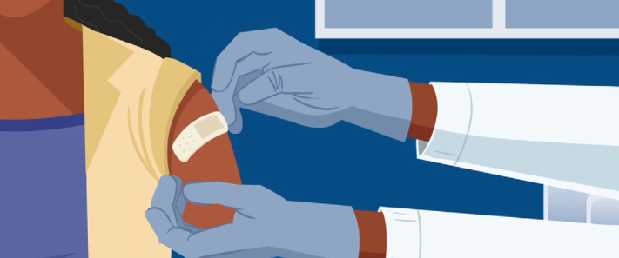
هل أحتاج إلى الاستمرار في ارتداء قناع إذا كنت مطعماً بالكامل؟
فقط في مواقف معينة ، بما في ذلك وسائل النقل العام ، ومرافق الرعاية الصحية ، والمدارس ، وغيرها من الأماكن مع السكان المعرضين للخطر ، مثل الرعاية الجماعية.
ابق في المنزل واخضع للاختبار إذا شعرت بالمرض.
أخضع للعزل إذا كانت نتيجة اختبارك لمرض (COVID-19) إيجابية.
Notes:
ملاحظة:
يكون الأشخاص مطعمين بالكامل ضد مرض (COVID-19) إذا تلقوا جرعتين من لقاح مودرنا (Moderna) أو لقاح فايزر (Pfizer) ضد مرض (COVID-19) أو جرعة واحدة من لقاح جونسون آند جونسون (Johnson & Johnson) منذ أكثر من 14 يوماً.
إن الجمع بين تلقي لقاح مرض (COVID-19) واتباع توصيات مراكز السيطرة على الأمراض والوقاية منها (CDC) حول كيفية حماية نفسك والآخرين، سيقدمان أفضل حماية من الإصابة بمرض (COVID-19) ونشره.
يمكن العثور على إرشادات إدارة الصحة العامة (DPH) للأشخاص الذين تم تطعيمهم بالكامل على الرابط https://www.mass.gov/guidance/guidance-for-people-who-are-fully-vaccinated-against-covid-19

Slide 30
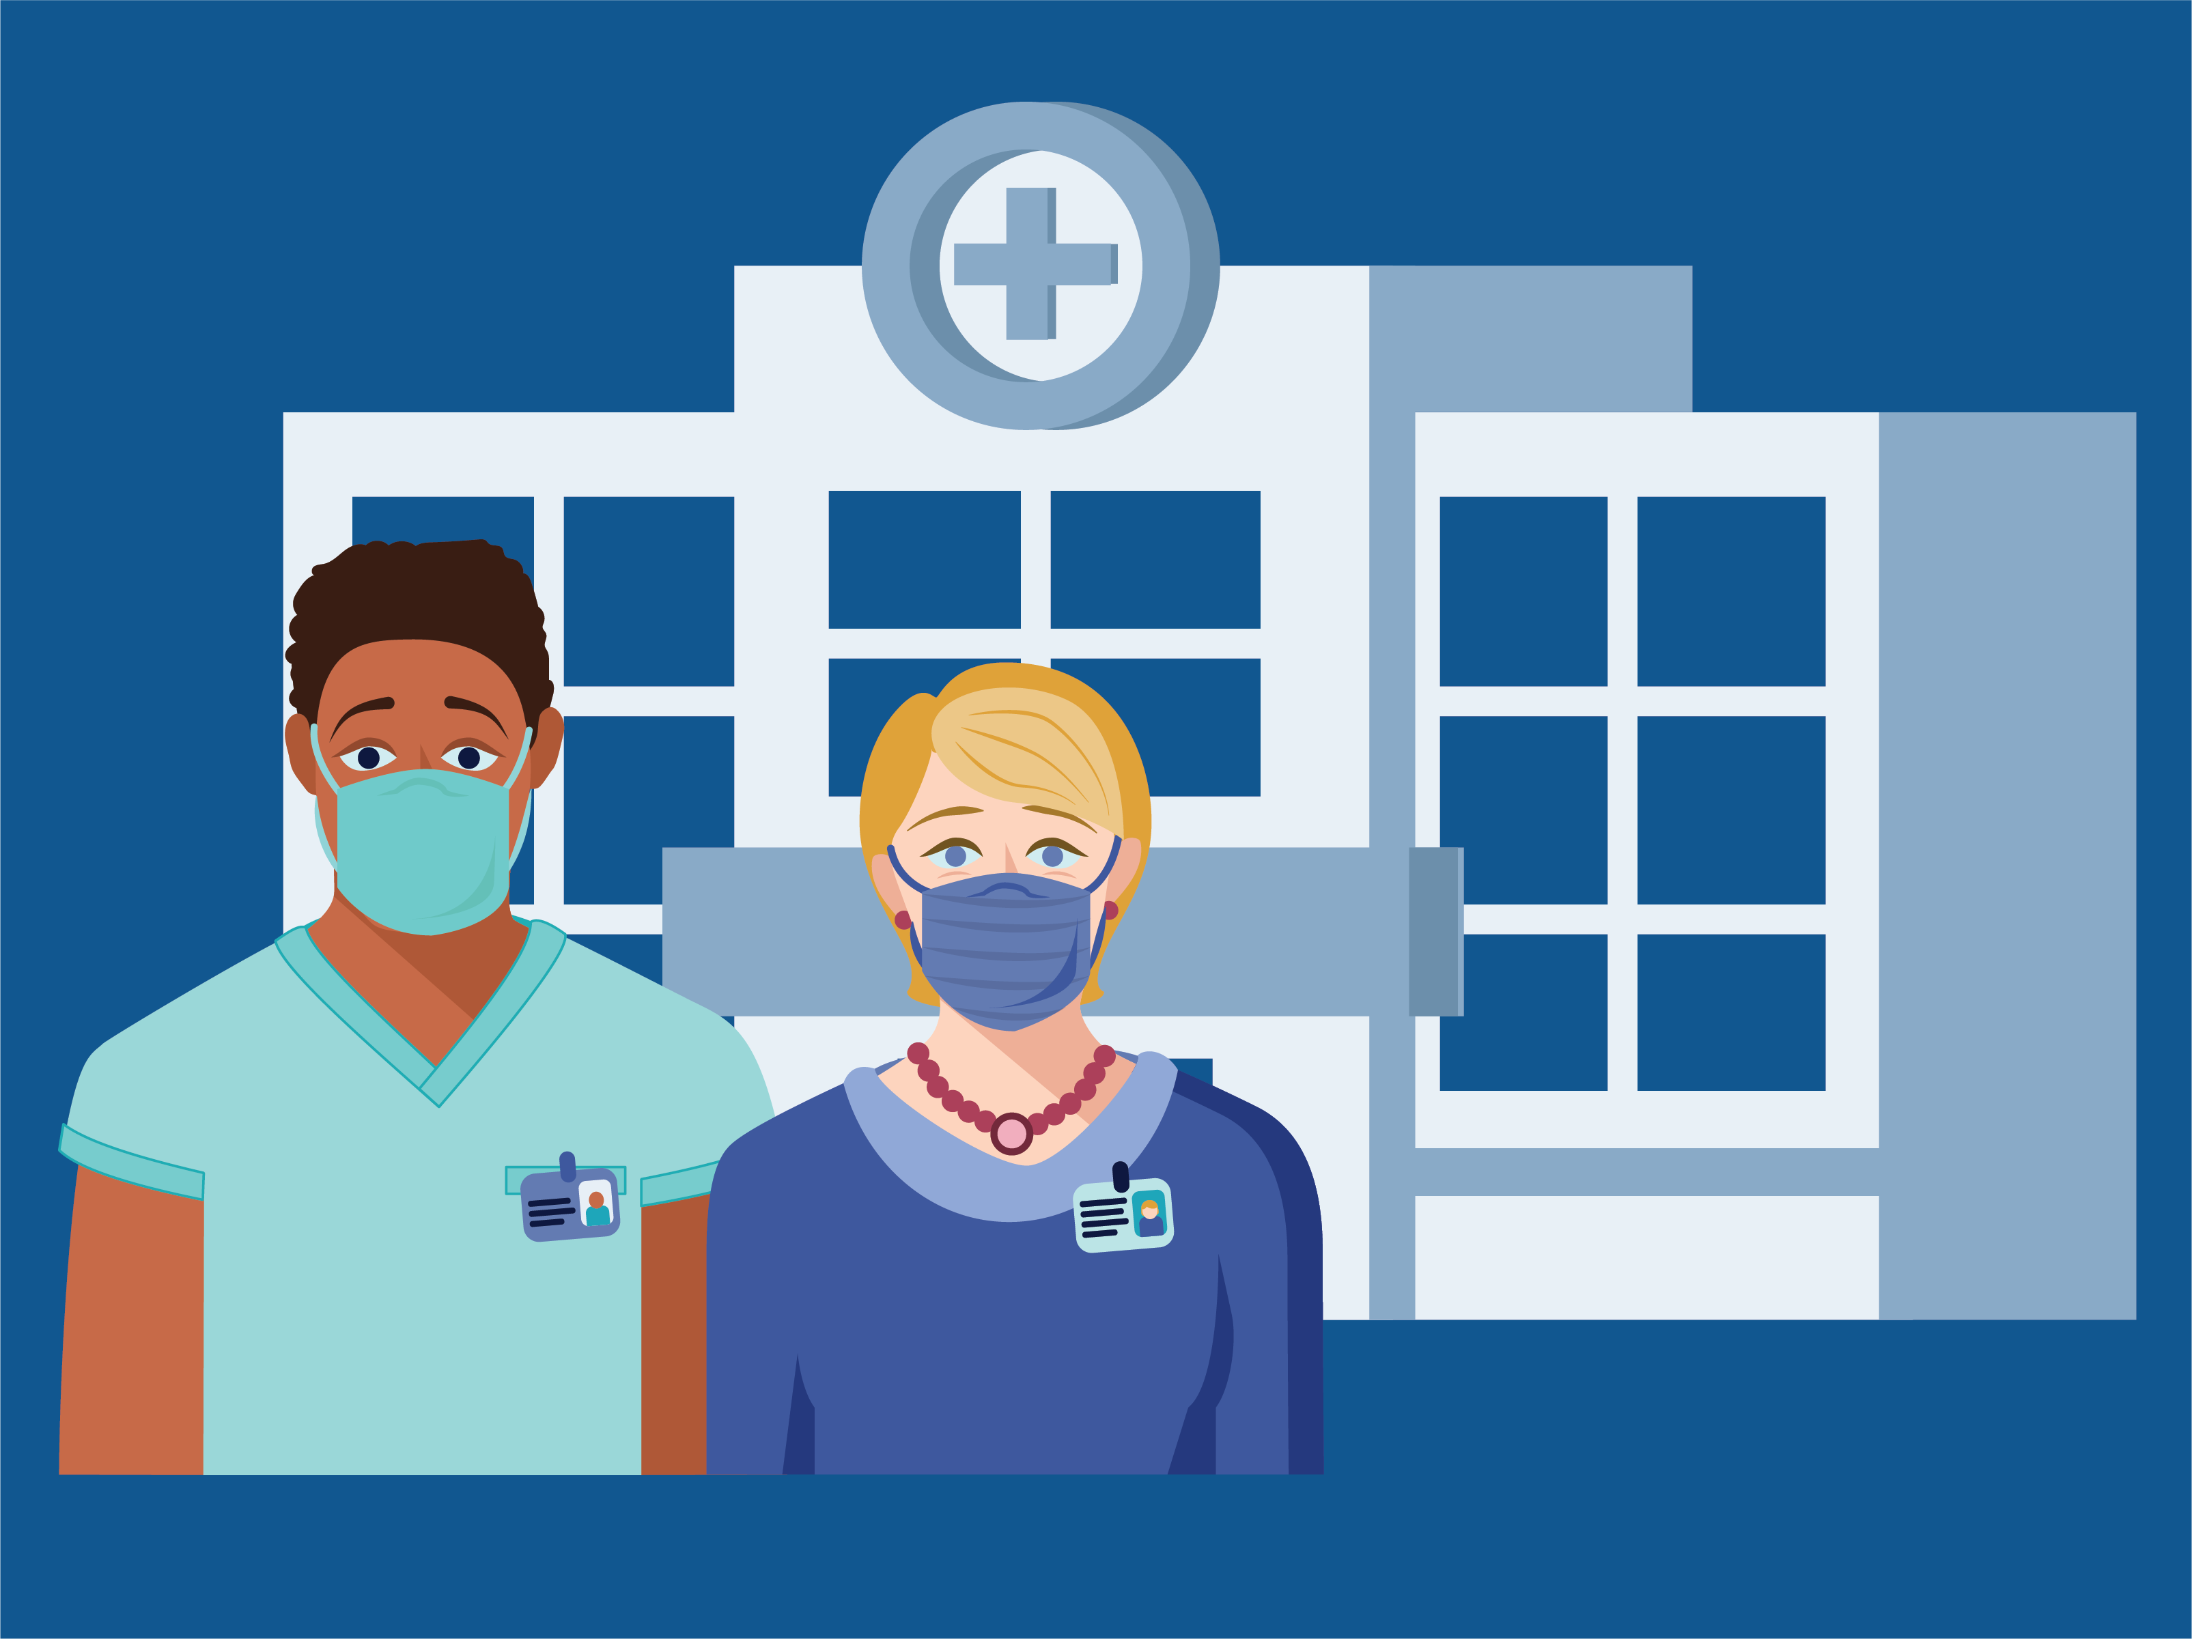
من يمكنه مساعدتي في اتخاذ قرارات بشأن الحصول على اللقاح؟
إذا كان لديك المزيد من الأسئلة حول صحتك أو بشأن اتخاذ قرار الحصول على اللقاح، فتحدث إلى مقدم رعاية صحية موثوق به، مثل طبيبك أو ممرضتك أو مدير رعاية التأمين أو الصيدلي أو العامل الصحي المجتمعي.

Slide 31
أسئلة المناقشة
ما الشواغل التي تراودك أنت بخصوص لقاح مرض (COVID)؟
ما الشواغل التي تراود الناس في مجتمعك بخصوص لقاح مرض (COVID)؟
ما هي المعلومات التي من شأنها أن تساعدك أنت في الوثوق باللقاح؟
ما هي المعلومات التي من شأنها أن تساعد الناس في مجتمعك في الوثوق باللقاح؟
ما الذي قد يجعلك أنت أكثر احتمالاً للحصول على اللقاح؟
ما الذي قد يجعل الناس في مجتمعك أكثر احتمالاً للحصول على اللقاح؟
ما هي العوائق التي تجعل الأمر أكثر صعوبة لك أنت للحصول على لقاح مرض (COVID) (على سبيل المثال، الموقع، أخذ إجازة من العمل، الحاجة إلى جرعتين)؟
ما هي الأشياء التي قد تجعل الأمر أكثر صعوبة للناس في مجتمعك للحصول على لقاح مرض (COVID)؟
ما الأمر الذي يُمكنه تسهيل حصولك على اللقاح؟
ما الأمر الذي يُمكنه تسهيل حصول الأفراد في مجتمعك على اللقاح؟

Slide 32
أين يمكن معرفة المزيد
منْ الذي خصل على التطعيمات حتى الآن
برنامج تطعيمات مرض (COVID-19) | Mass.gov
الأسئلة المتكررة لعامة الناس
الأسئلة المتكررة حول لقاح مرض (COVID-19) | Mass.gov
الإنصاف في توفير اللقاح
مبادرة الإنصاف في توفير لقاحات مرض (COVID-19)
معلومات لقاح مرض (COVID-19) من مراكز السيطرة على الأمراض والوقاية منها (CDC)
لقاحات مرض (COVID-19) | CDC
للأسئلة الأخرى المتعلقة بلقاح مرض (COVID-19) في ولاية ماساتشوستس، يرجى إرسال بريد إلكتروني إلى العنوان: COVID-19-Vaccine-Plan-MA@mass.gov
Notes:
تنشر إدارة الصحة العامة في ولاية ماساتشوستس تقريرًا أسبوعيًا عن التطعيم على الإنترنت يعرض معلومات مثل:
• عدد جرعات اللقاح التي يتم شحنها إلى ولاية ماساتشوستس
• عدد الأشخاص الذين تم تطعيمهم
• عدد الأشخاص الذين تم تطعيمهم حسب المقاطعة
• عدد الأشخاص الذين تم تطعيمهم حسب العمر والعرق/ الإثنية
• اللقاحات التي تقدمها أنواع مختلفة من مقدمي الخدمات (مثل المدرسة، مركز الصحة المجتمعية)

Slide 33
موارد إضافية لمنظمي المنتدى

Slide 34
أمثلة على الأسئلة الأخرى في الأسئلة المتكررة لعامة الناس
الأسئلة المتكررة حول لقاح مرض (COVID-19) | Mass.gov
هل يجب أن يتلقى الشخص المصاب بمرض (COVID-19) اللقاح؟
هل يجب تطعيم الأشخاص الذين أصيبوا بمرض (COVID-19) من قبل؟
ما الذي يمكن أن أتوقعه في موعدي للتطعيم بلقاح مرض (COVID-19)؟
هل يستطيع الأشخاص الذين يعيشون في ولاية أو دولة أخرى بدوام جزئي (مثل الطلاب والمتقاعدين وذوي الجنسية المزدوجة) من الحصول على لقاح مرض (COVID-19) في ولاية ماساتشوستس؟
ما هو تصريح الاستخدام الطارئ؟
Notes:
يرجى أيضاً الرجوع إلى الأسئلة المتكررة لعامة الناس للحصول على إجابات للأسئلة الأخرى التي قد ترغب في معالجتها أثناء اجتماعك.

Slide 35
الأدوات والموارد
المنشورات والرسوم التوضيحية للوسائط الاجتماعية بلغات متعددة
وقف انتشار مرض (COVID-19) - الرسوم التوضيحية حول اللقاح | Mass.gov
ثق بالحقائق، احصل على مواد حملة التطعيم، بما في ذلك مقاطع الفيديو
ثق بالحقائق، احصل على مواد حملة التطعيم | Mass.gov
مجموعة أدوات التواصل الخاصة بلقاح مرض (COVID-19) للمنظمات المجتمعية
مجموعة أدوات التواصل الخاصة بلقاح مرض (COVID-19) للمنظمات المجتمعية: كيفية البدء | CDC
صحائف الحقائق حول موضوعات مثل ارتداء الأقنعة والتباعد الاجتماعي ووقف انتشار الجراثيم
صحائف الحقائق القابلة للطباعة حول مرض (COVID-19) | Mass.gov

